Slide 1

Министерство финансов Забайкальского края
Антропова Вера Александровна
Министр финансов Забайкальского края

Slide 2
Проект:
«Оптимизация информационного ресурса общего доступа по обмену файлами в локальной сети Министерства финансов Забайкальского края»

Slide 3
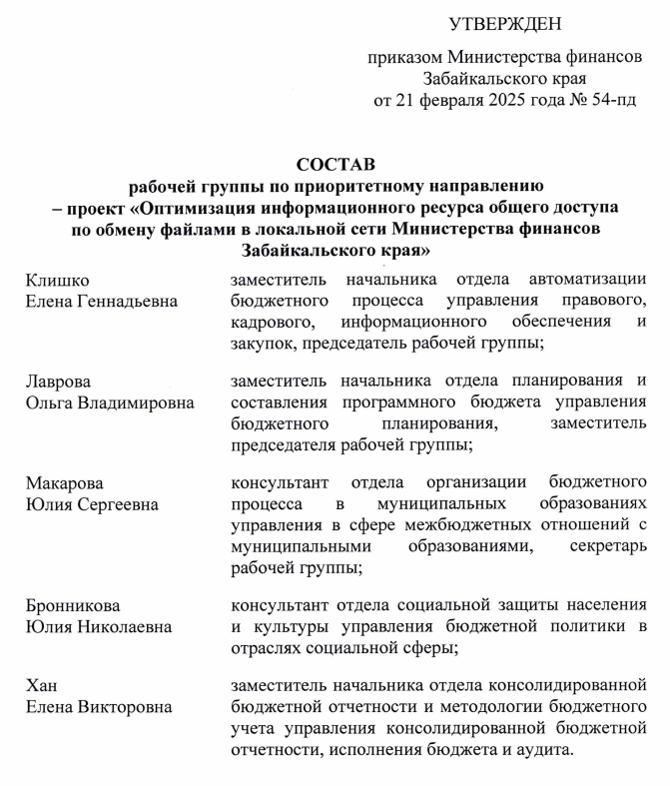
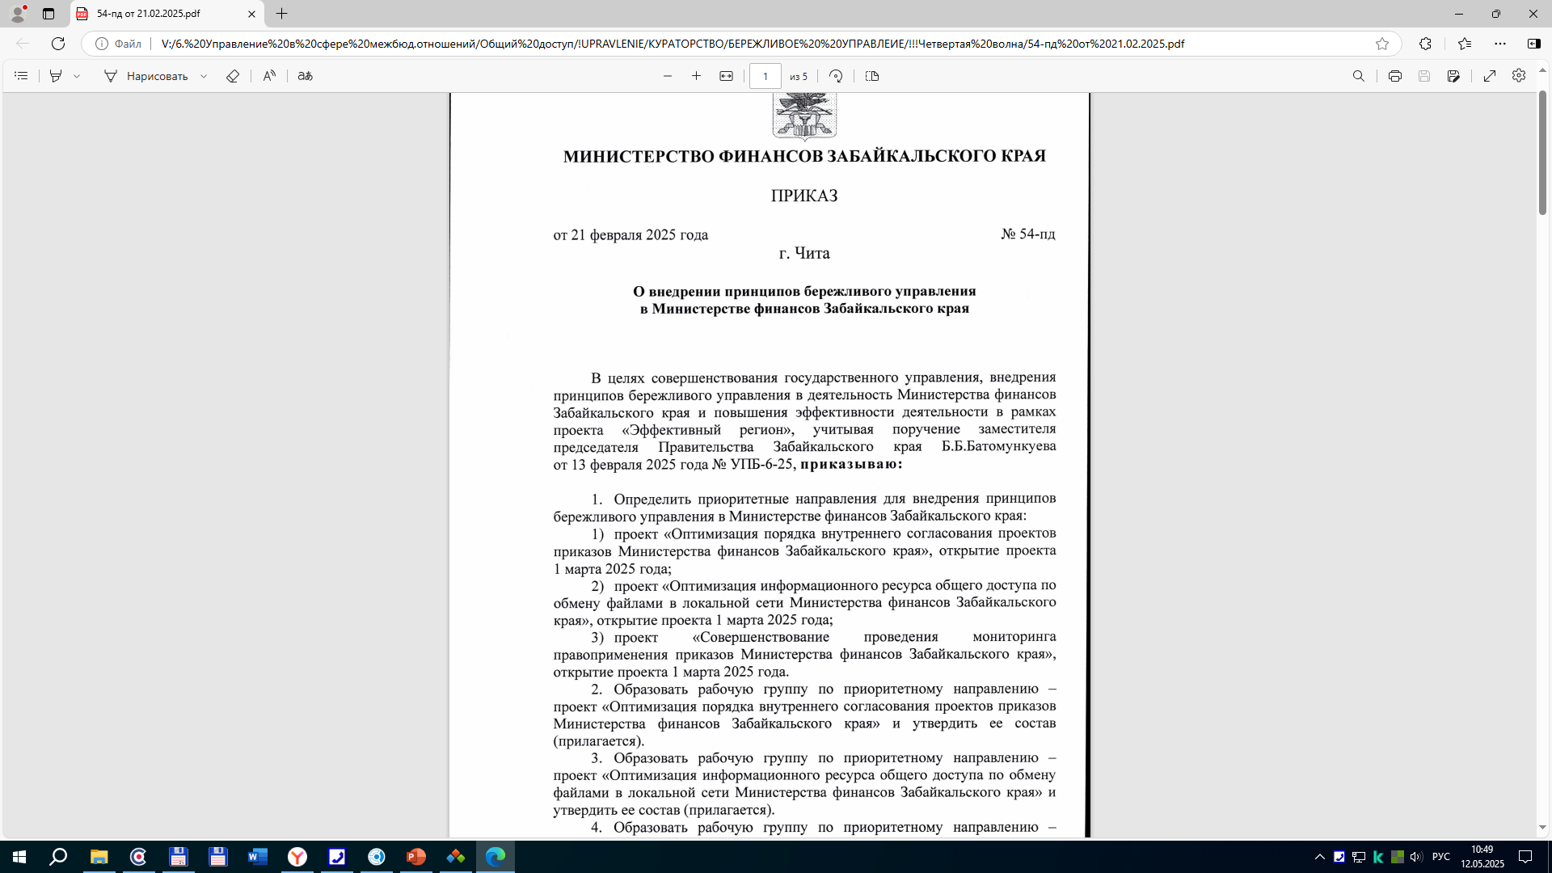
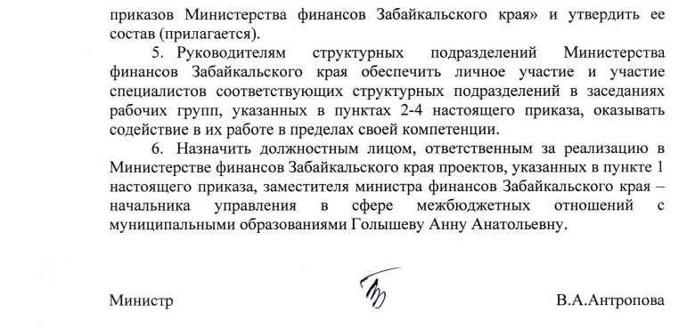
Организационно-распорядительные документы

Slide 4
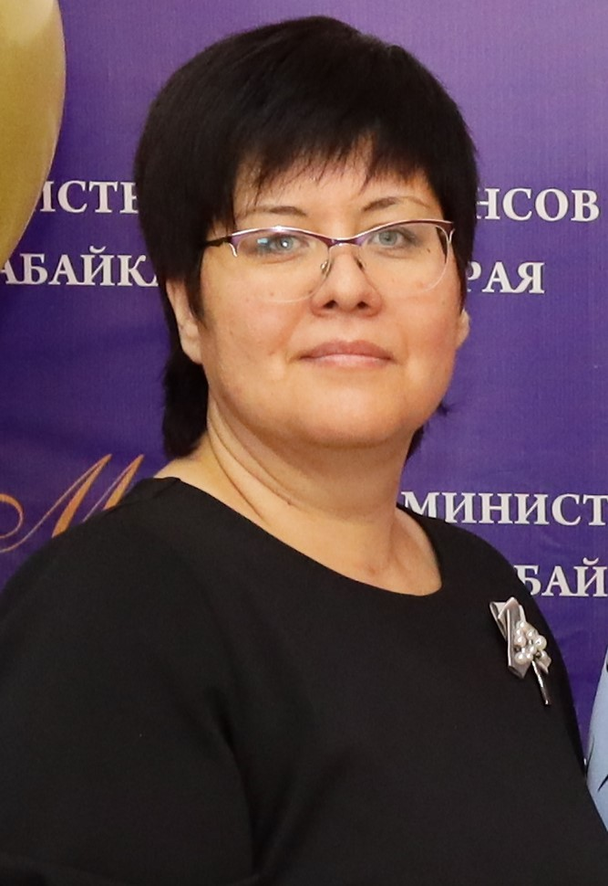

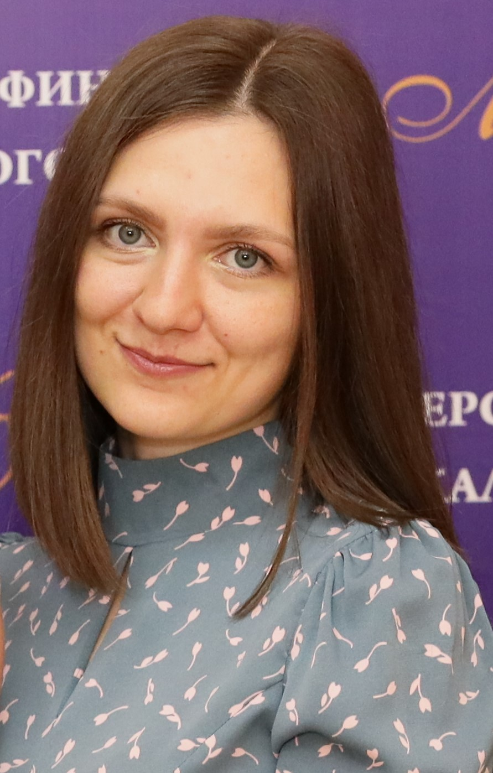



Команда проекта
Владелец проекта
Голышева Анна Анатольевна - заместитель министра - начальник управления в сфере межбюджетных отношений с муниципальными образованиями
Руководитель проекта
Клишко Елена Геннадьевна – Заместитель начальника отдела автоматизации бюджетного процесса
Хан Елена Викторовна – Заместитель начальника отдела консолидированной бюджетной отчетности и методологии бюджетного учета
Лаврова Ольга Владимировна -
заместитель начальника отдела
планирования
и составления
программного бюджета
Макарова Юлия Сергеевна – консультант отдела организации бюджетного процесса в муниципальных образованиях
Бронникова Юлия Николаевна – консультант отдела социальной защиты населения и культуры

Slide 5
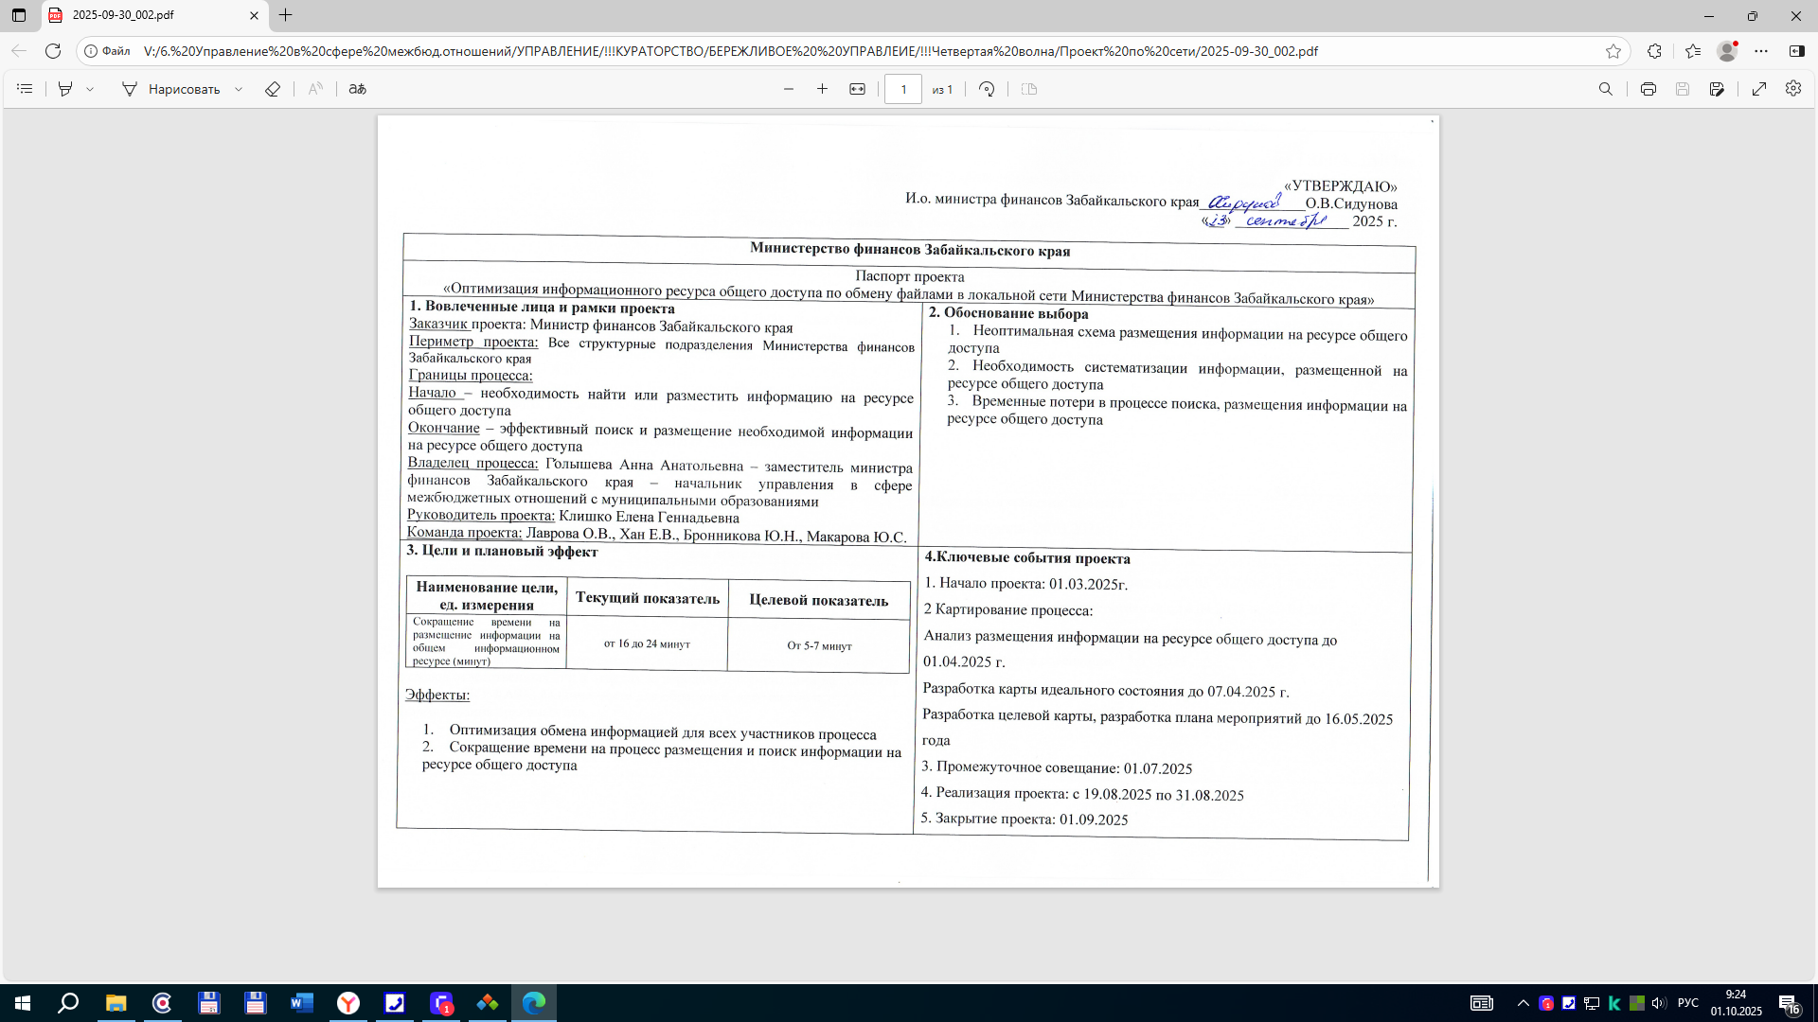
Паспорт проекта

Slide 6



Текущая карта процесса
Проект «Оптимизация информационного ресурса общего доступа по обмену файлами в локальной сети Министерства финансов Забайкальского края»
t=2 мин.
t= 1 мин.
t= 5 мин.
Возникновение необходимости размещения или поиска информации (документов)
Открытие информационного ресурса
Выбор необходимого структурного подразделения
Выбор необходимого направления информации (отчет, НПА, бюджет…)
1
3
t=1 мин.
Выбор соответствующей папки
t=6 мин.
Уточнение расположения информации у сотрудника
t=1 мин.
Выбор периода информации (год, квартал, месяц и т.д.)
2
Информация для сотрудников размещена или найдена на информационном ресурсе
t= 3 мин.
t=6 мин.
Создание новой папки для размещения информации
Формирование названия папки
и сохранение информации
4
ВПП= 16 – 24 мин.

Slide 7
Текущие проблемы
Проект «Оптимизация информационного ресурса общего доступа по обмену файлами в локальной сети Министерства финансов Забайкальского края»
1
Потеря времени на определение принадлежности информации между разделами ресурса
2
Потеря времени на определение периода информации
3
Потеря времени на уточнение конкретного нахождения информации (либо уточнение сетевого пути размещения информации) у сотрудника соответствующего отдела
4
Потеря времени на создание новой папки для размещения информации на информационном
ресурсе

Slide 8
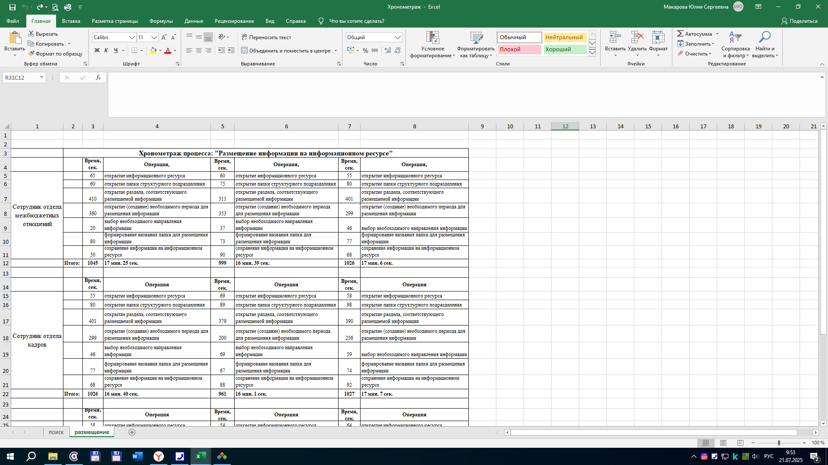
Хронометраж процесса
Проект «Оптимизация информационного ресурса общего доступа по обмену файлами в локальной сети Министерства финансов Забайкальского края»
ДО РЕАЛИЗАЦИИ ПРОЕКТА
t=17,08 мин.
t=16,7 мин.
Среднее значение времени на размещение информации - 16,89 мин

Slide 9
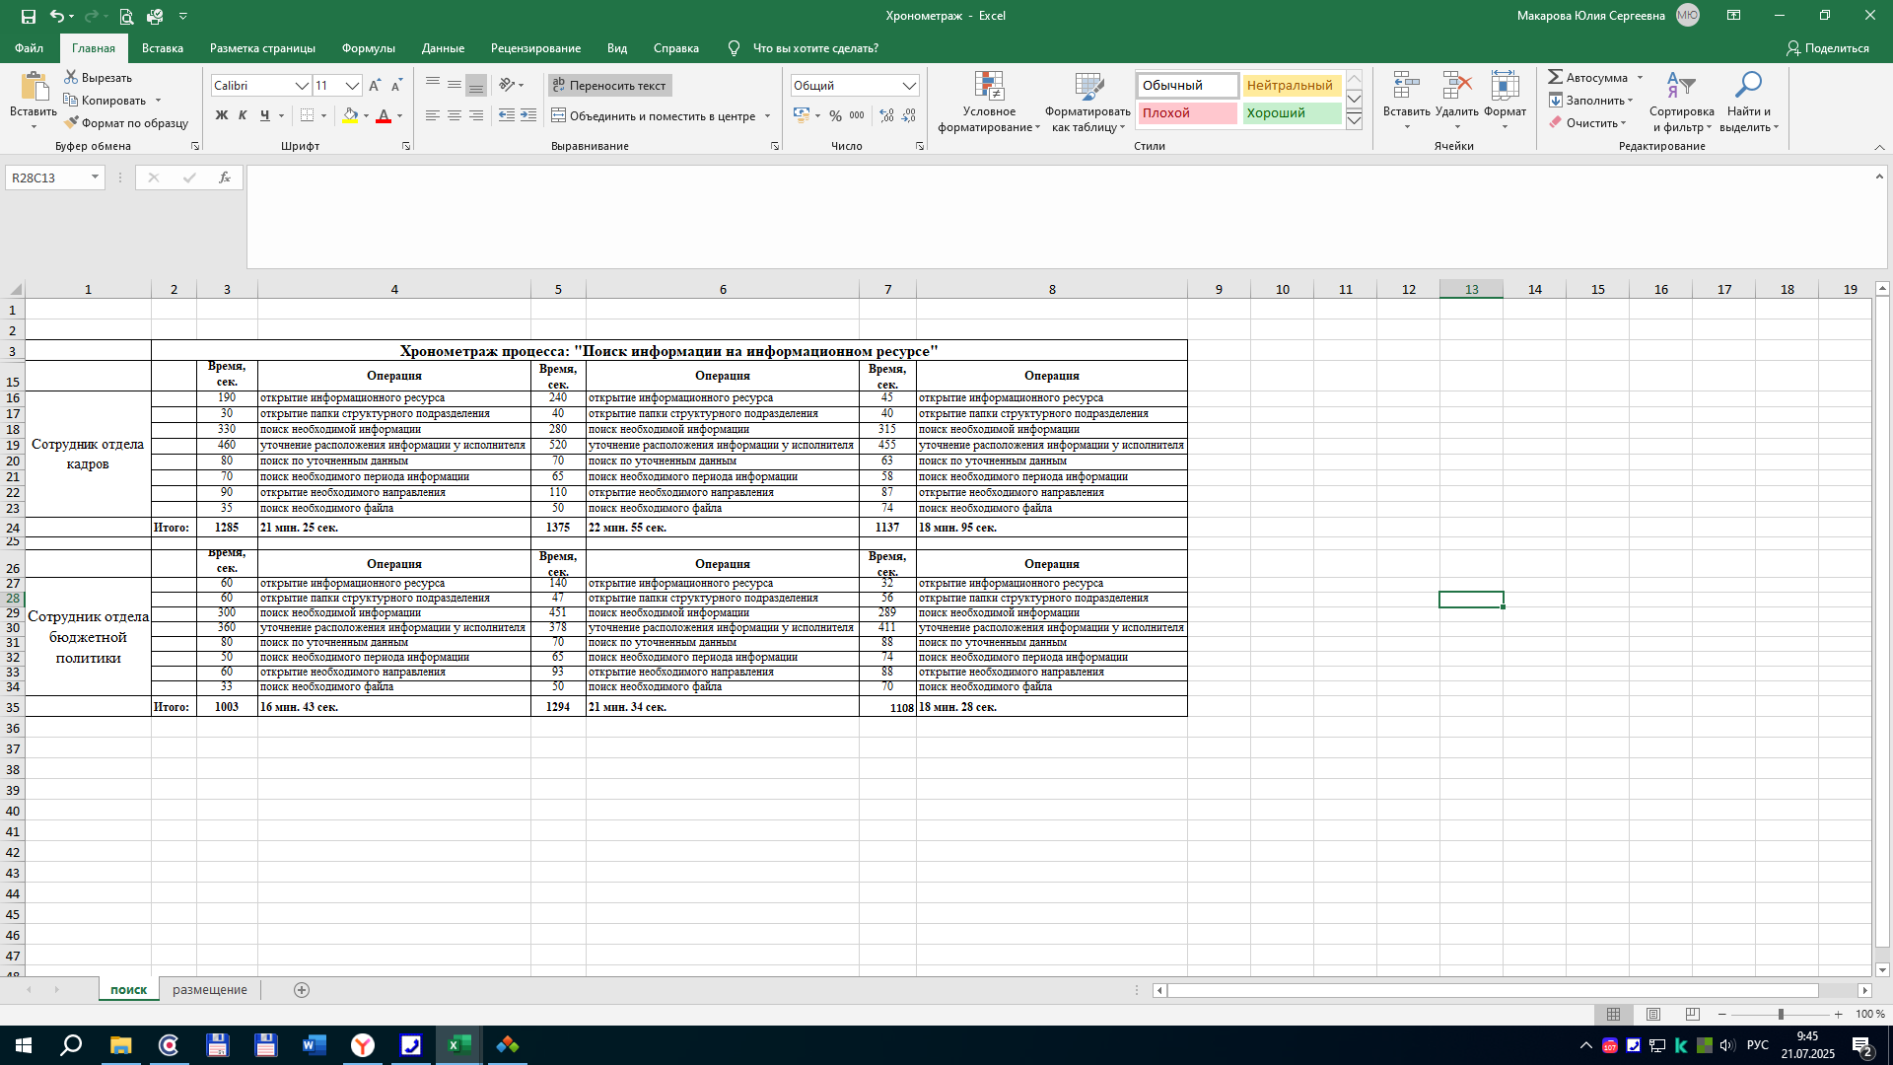
Хронометраж процесса
Проект «Оптимизация информационного ресурса общего доступа по обмену файлами в локальной сети Министерства финансов Забайкальского края»
ДО РЕАЛИЗАЦИИ ПРОЕКТА
t=20,92 мин.
t=18,68 мин.
Среднее значение времени на поиск информации - 19,8 мин

Slide 10
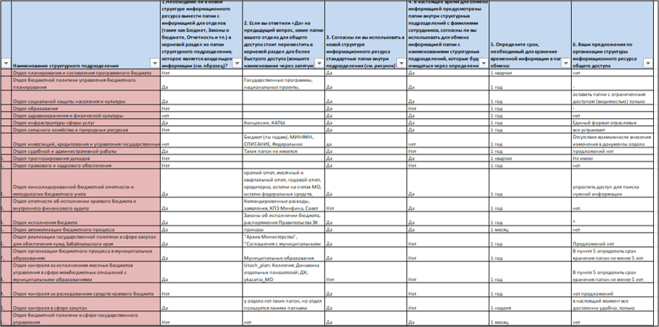
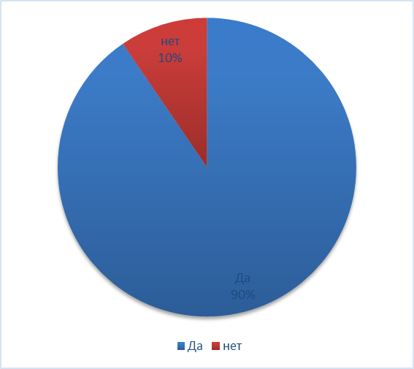
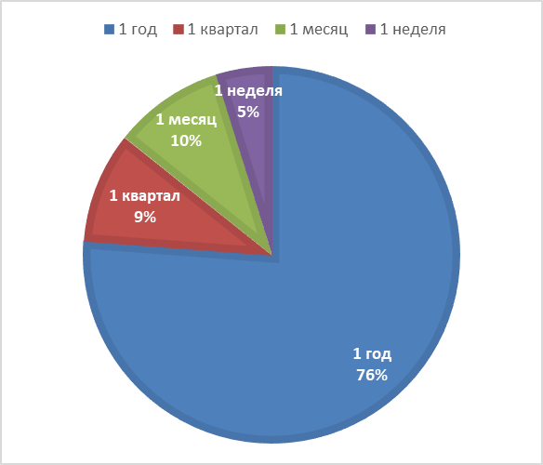
Реализация проекта
Проект «Оптимизация информационного ресурса общего доступа по обмену файлами в локальной сети Министерства финансов Забайкальского края»
Анкетирование по структуре информационного ресурса общего доступа
Согласны ли вы использовать в новой структуре информационного ресурса стандартные папки внутри подразделения?
Определите срок, необходимый для хранения временной информации в папках обмена.

Slide 11
Идеальная карта процесса
Проект «Оптимизация информационного ресурса общего доступа по обмену файлами в локальной сети Министерства финансов Забайкальского края»
Возникновение необходимости размещения или поиска информации (документов)
t=1 мин.
t= 1 мин.
t=1 мин.
t=1 мин.
Открытие информационного ресурса
Выбор необходимого структурного подразделения
Выбор периода информации (год, квартал, месяц и т.д.)
Выбор соответствующей папки
Информация для сотрудников размещена или найдена в сети
ВПП= 4 мин.

Slide 12
Выявление коренных причин методом «5 Почему?»
Проект «Оптимизация информационного ресурса общего доступа по обмену файлами в локальной сети Министерства финансов Забайкальского края»
Проблема
Проблема
Проблема
Проблема
Потеря времени на уточнение конкретного нахождения информации (либо уточнение сетевого пути размещения информации) у сотрудника соответствующего отдела
Потеря времени на определение принадлежности информации между разделами ресурса
Потеря времени на создание новой папки для размещения информации на информационном
ресурсе
Потеря времени на определение периода информации
Почему?
Почему?
Почему?
Почему?
Коренная причина
Неоптимальная схема размещения информации на ресурсе общего доступа

Slide 13
Пирамида проблем
Проект «Оптимизация информационного ресурса общего доступа по обмену файлами в локальной сети Министерства финансов Забайкальского края»
Федеральный уровень
Региональный уровень
Уровень организации
1
2
3
4

Slide 14

Подготовка к плану действий
Проект «Оптимизация информационного ресурса общего доступа по обмену файлами в локальной сети Министерства финансов Забайкальского края»
Проблема | Решение | Решить полностью | Решить частично
Потеря времени на определение принадлежности информации между разделами ресурса | Создание оптимальной схемы размещения информации
Потеря времени на определение периода информации
Потеря времени на создание новой папки для размещения информации на информационном ресурсе
Потеря времени на уточнение конкретного нахождения информации (либо уточнение сетевого пути размещения информации) у сотрудника соответствующего отдела

Slide 15
Вклад в цель проекта
Проект «Оптимизация информационного ресурса общего доступа по обмену файлами в локальной сети Министерства финансов Забайкальского края»
№ | ПРОБЛЕМА | ПЕРВОПРИЧИНА | ПРЕДЛАГАЕМОЕ РЕШЕНИЕ | ВКЛАД В ДОСТИЖЕНИЕ ЦЕЛИ
1 | Потеря времени на определение принадлежности информации между разделами ресурса | Неоптимальная схема размещения информации на ресурсе общего доступа | Создание оптимальной схемы размещения информации | Сокращение ВПП на 11-17 минут
2 | Потеря времени на определение периода информации
3 | Потеря времени на уточнение конкретного нахождения информации (либо уточнение сетевого пути размещения информации) у сотрудника соответствующего отдела
4 | Потеря времени на создание новой папки для размещения информации на информационном ресурсе

Slide 16

Целевая карта процесса
Проект «Оптимизация информационного ресурса общего доступа по обмену файлами в локальной сети Министерства финансов Забайкальского края»
Возникновение необходимости размещения или поиска информации (документов)
t=1 мин.
1
ВПП= 5-7 мин.
Открытие информационного ресурса
t= 1 мин.
Выбор необходимого структурного подразделения
t=1-2 мин.
2
Выбор периода информации (год, квартал, месяц и т.д.)
t=1-2 мин.
Выбор соответствующей папки
3
t=1 мин.
Формирование названия папки
и сохранение информации
4
Информация для сотрудников размещена или найдена в сети
4
Потеря времени на создание новой папки для размещения информации на информационном
ресурсе

Slide 17
План мероприятий по реализации проекта
Проект «Оптимизация информационного ресурса общего доступа по обмену файлами в локальной сети Министерства финансов Забайкальского края»
№ | Предлагаемое решение | Ответственные | Срок | Исполнение
1 | Анализ текущей схемы размещения информации на ресурсе общего доступа | Клишко Е.Г., Макарова Ю.С., Лаврова О.В. | До 01.04.2025
2 | Удаление неактуальной информации на ресурсе общего доступа | Макарова Ю.С., Лаврова О.В., Хан Е.В., Бронникова Ю.Н. | До 01.05.2025
3 | Оптимизация дисков информационного ресурса общего доступа | Клишко Е.Г. | До 19.05.2025
4 | Разработка типовой структуры для информационного ресурса (схемы размещения информации) | Макарова Ю.С., Лаврова О.В. | До 30.05.2025
5 | Применение типовой структуры к информационному ресурсу общего доступа | Хан Е.В., Бронникова Ю.Н. | До 01.07.2025
6 | Администрирование доступа к структуре информационного ресурса общего доступа | Клишко Е.Г. | До 22.08.2025
7 | Автоматизация удаления неактуальной информации (файлов) | Клишко Е.Г. | ежемесячно
выполнено
в работе
срок не наступил

Slide 18
Реализация мероприятий

Slide 19
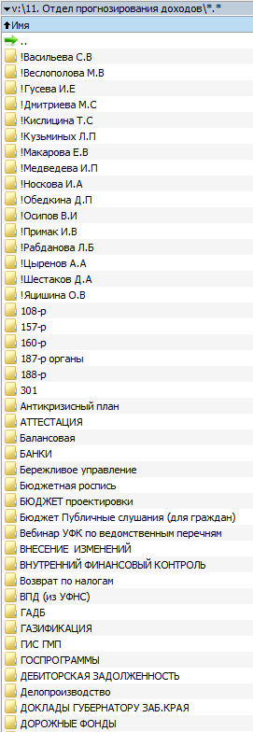
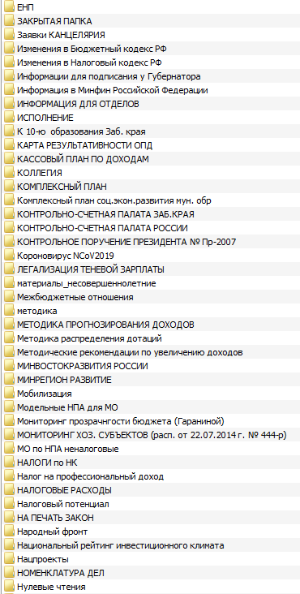
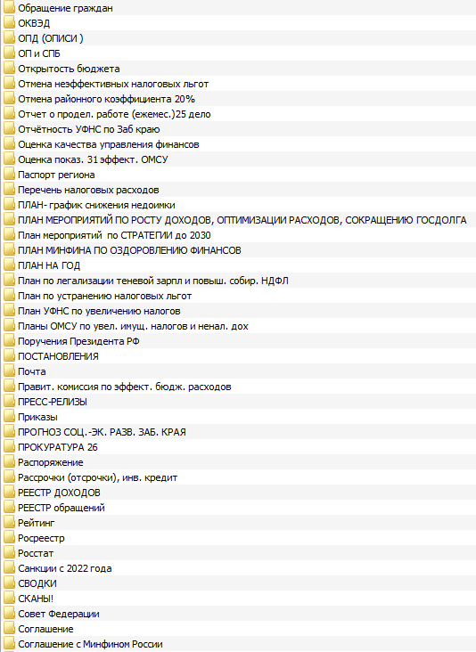
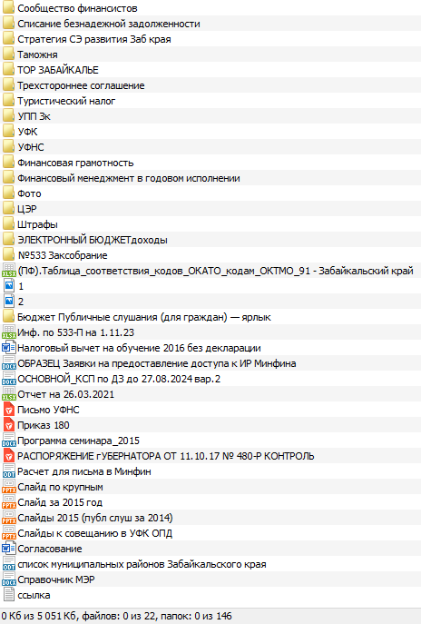
Реализация проекта (как было)
Проект «Оптимизация информационного ресурса общего доступа по обмену файлами в локальной сети Министерства финансов Забайкальского края»

Slide 20
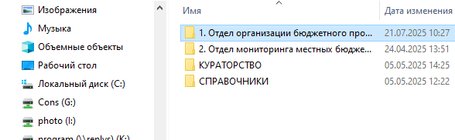
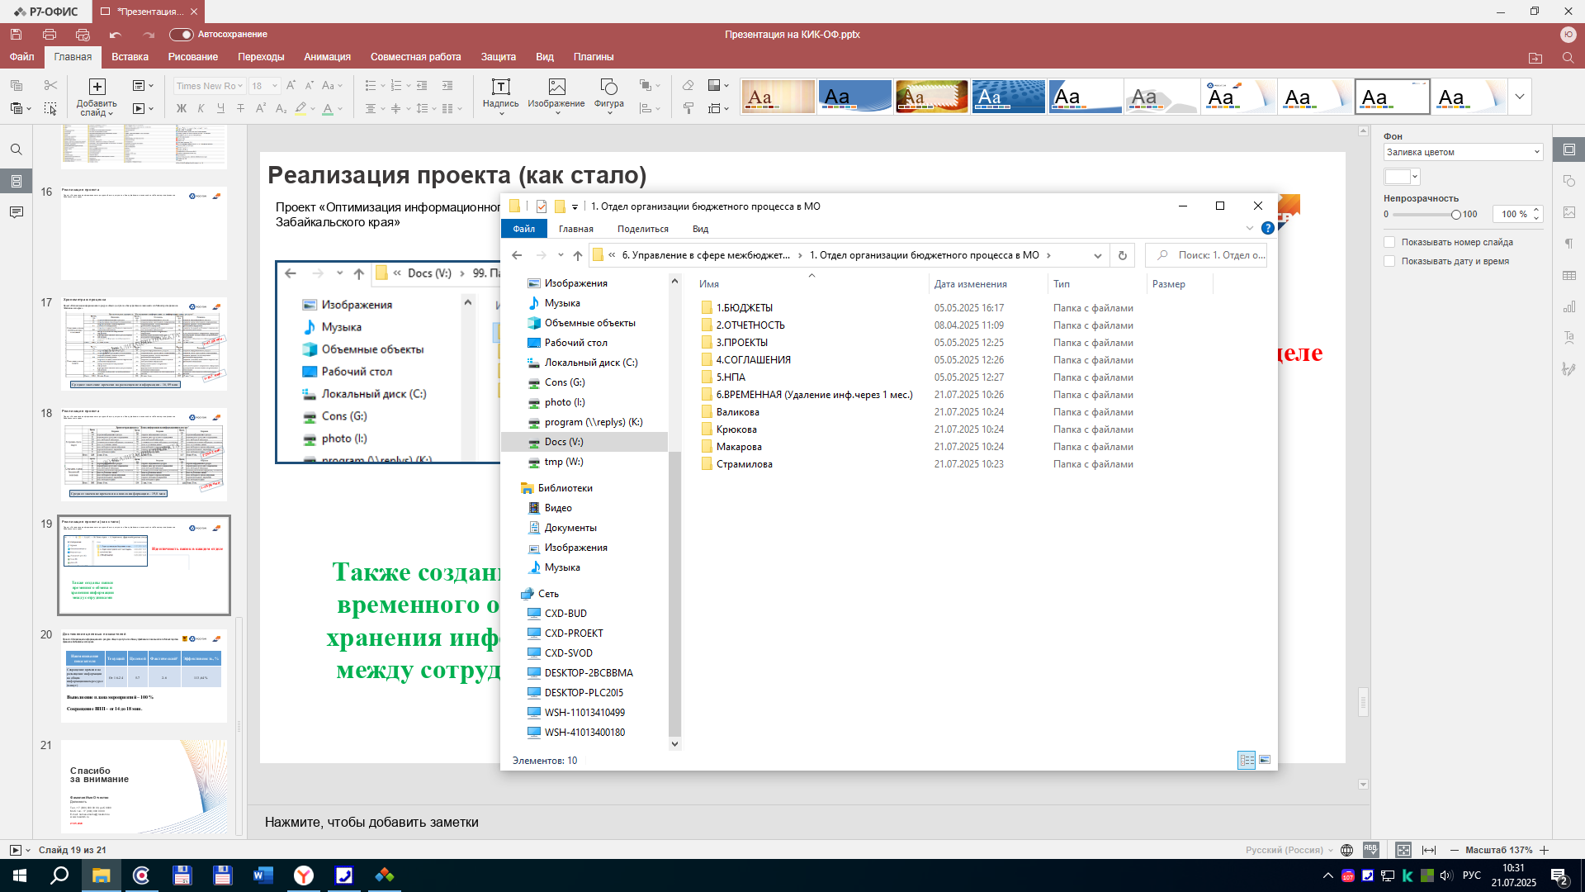
Реализация проекта (как стало)
Проект «Оптимизация информационного ресурса общего доступа по обмену файлами в локальной сети Министерства финансов Забайкальского края»
Идентичность папок
в каждом отделе
Также созданы папки временного обмена и хранения информации между сотрудниками
СРОК ХРАНЕНИЯ 1 ГОД - ДАЛЕЕ АВТОМАТИЧЕСКОЕ УДАЛЕНИЕ ФАЙЛОВ

Slide 21
Достижение целевых показателей
Проект «Оптимизация информационного ресурса общего доступа по обмену файлами в локальной сети Министерства финансов Забайкальского края»
Наименование показателя | Текущий | Целевой | Фактический | Эффективность, %
Сокращение времени на размещение информации на общем информационном ресурсе (минут) | 16-24 | 5-7 | 6-8 | 97,06 %
Выполнение плана мероприятий – 100 %
Эффективность мероприятия – 97,06 %
Сокращение ВПП – от 10 до 16 мин.

Slide 22
Спасибо
за внимание
Клишко Елена Геннадьевна
Руководитель проекта
Тел.: +7 (3022) 28-83-23, доб. 6041
30.09.2025г.

